Slide 1
Lab 06 Windows
Socket programming
201910774 김건
1

Slide 2

Lab activities
Create projects for echo_server & echo_client at Visual Studio 2019 with the codes given in this PPT
강의 자료의 txt 파일을 .c 확장자로 변환하여 프로젝트 파일을 생성한 모습입니다.

Slide 3
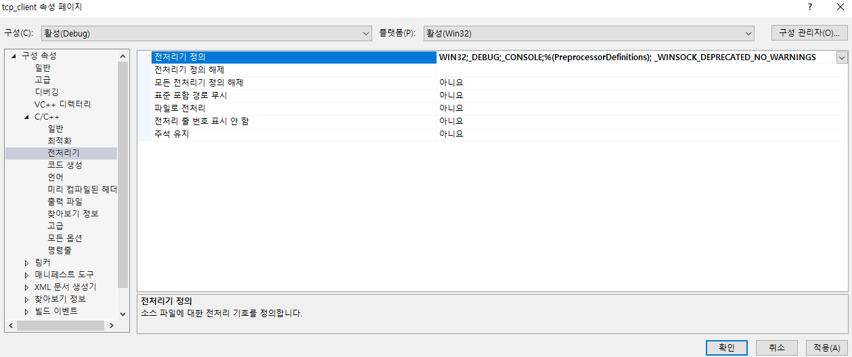
Lab activities
다음을 추가해야 함 (필요한 경우)
  #pragma warning(disable : 4996)
  #pragma comment(lib, "ws2_32.lib")
  _WINSOCK_DEPRECATED_NO_WARNINGS
다른 방법으로 Deprecated 된 방법에 대해 경고를 보내지말라는 문장을 첫 문장에 삽입해주었습니다.

Slide 4
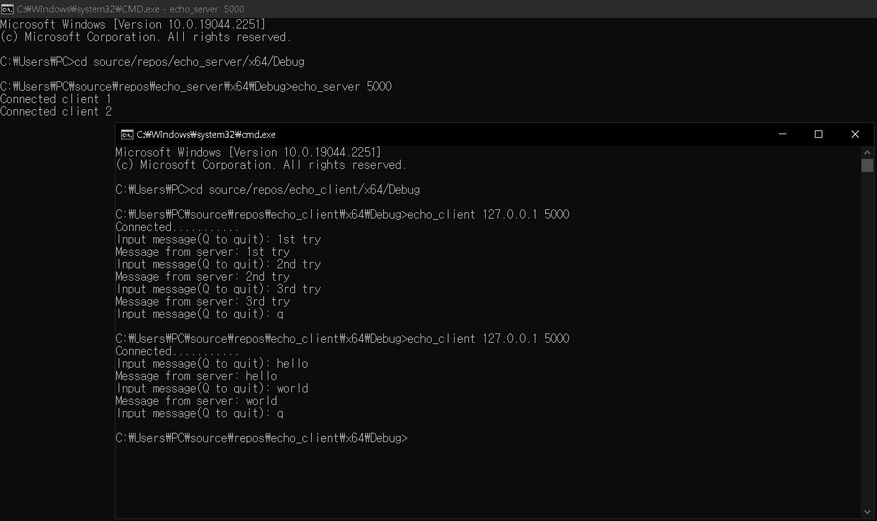
Lab activities
run the executables with CMD prompt
  127.0.0.1 is the special IP address (loopback address) that indicates the host itself
서버의 포트넘버를 5000으로 지정하고
서버와 클라이언트를 연결해, 예시로 메시지를 여러 개 날려보았습니다.

Slide 5

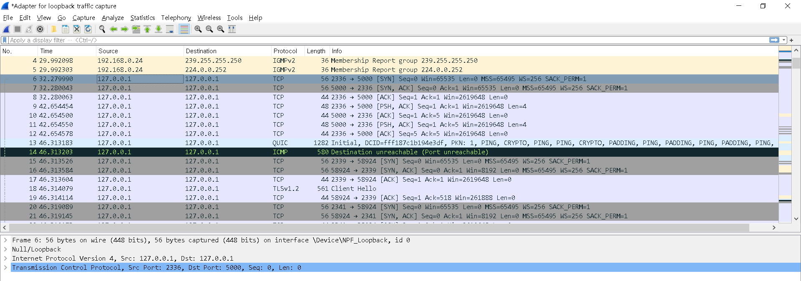
Lab activities
Analyze with Wireshark & Discuss the results
  Select the Loopback Adapter interface in Wireshark
Adapter for loopback traffic capture 에서 캡쳐를 시작하고, 서버와 클라이언트를 다시 연결해 메시지를 보냈습니다.
6번 패킷을 통해 TCP 커넥션이 시작되었음을 유추해 볼 수 있습니다.

Slide 6
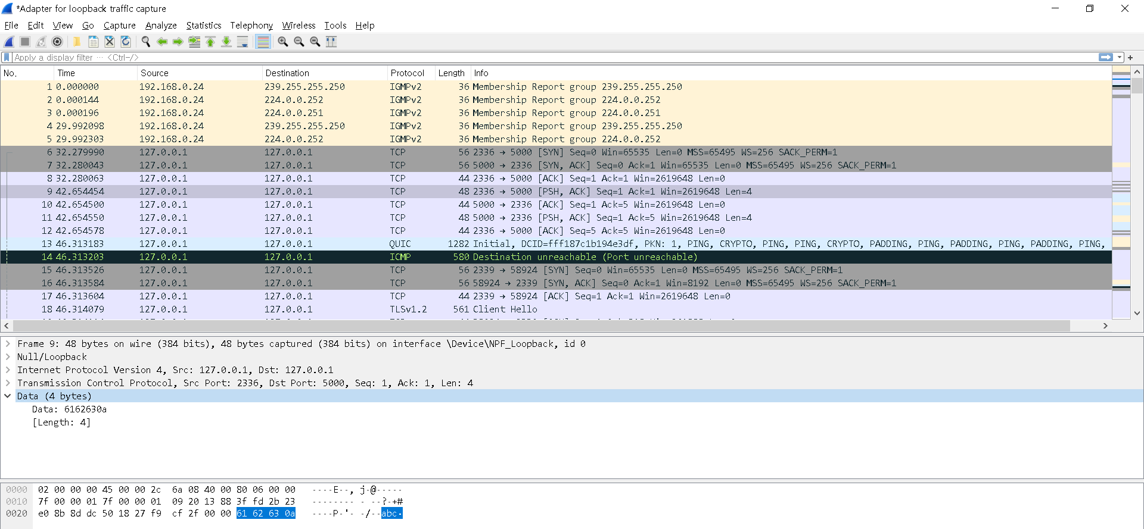
Lab activities
Analyze with Wireshark & Discuss the results
  Select the Loopback Adapter interface in Wireshark
TCP 커넥션이 시작된 패킷부터 패킷을 하나씩 살펴보다보면 Data 세그먼트를 가지는 패킷이 포착되는데,
클라이언트에서 보낸 메시지와 같음을 알 수 있습니다.

Slide 7
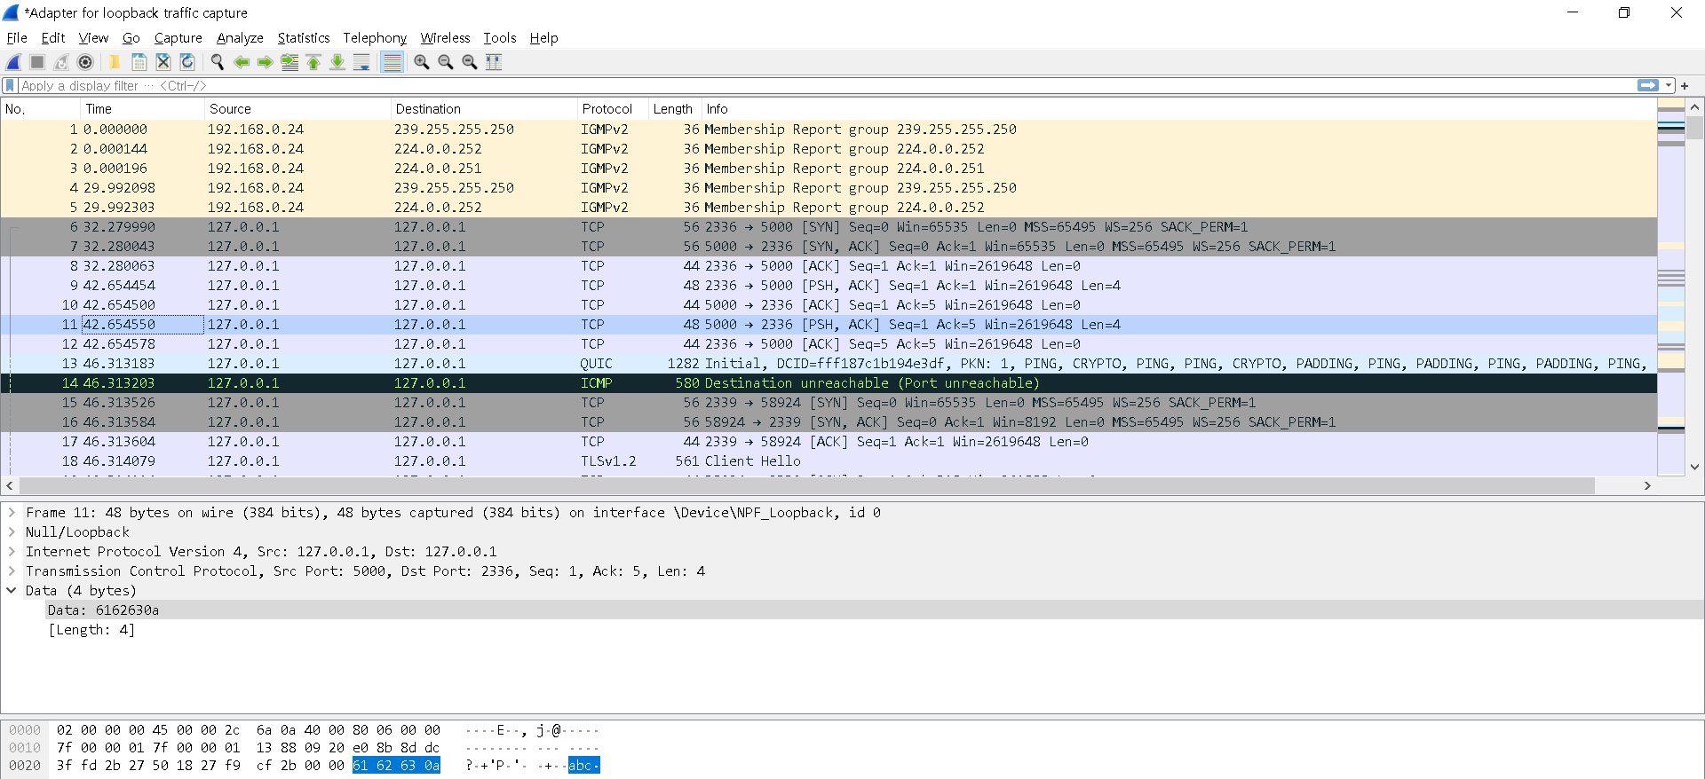
Lab activities
Analyze with Wireshark & Discuss the results
  Select the Loopback Adapter interface in Wireshark
이후 다른 패킷들을 관찰하다보면 조금 전의 패킷과 같은 데이터 세그먼트를 가지고 있는 패킷이 관찰되는데, 직전의 패킷은 포트넘버가 2336 에서 5000으로 가는 것을 통해 클라이언트가 서버로 보내는 메시지 였다는 것을 유추할 수 있었다면, 이번에는 5000에서 2336으로 가는 것을 통해 서버로부터 클라이언트에게 보내는 메시지임을 알 수 있습니다.

Slide 8
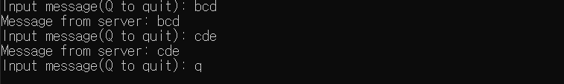
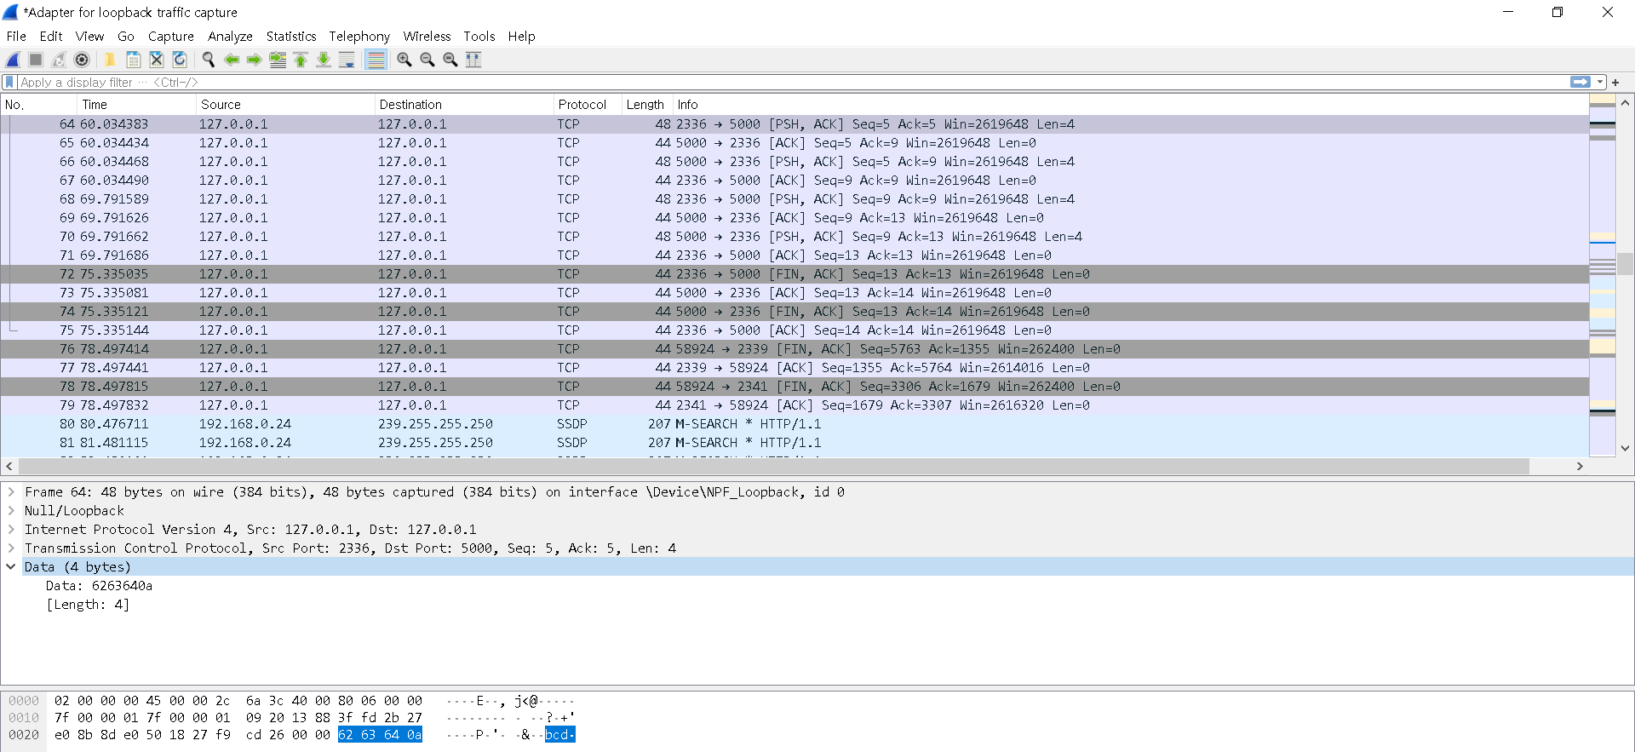
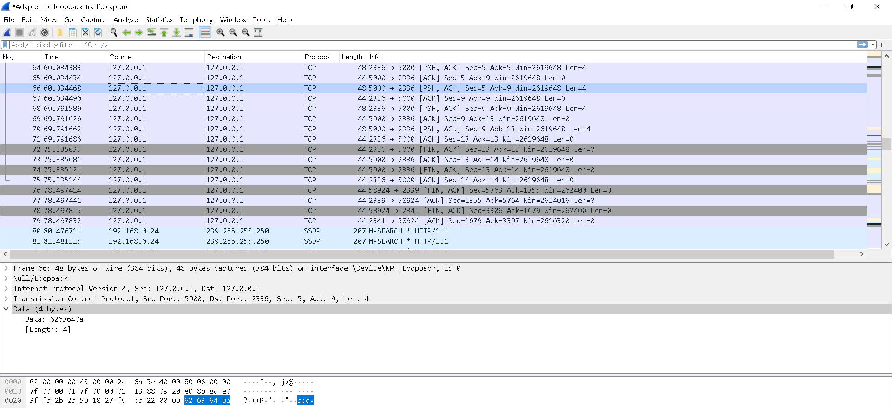
Lab activities
Analyze with Wireshark & Discuss the results
  Select the Loopback Adapter interface in Wireshark
나머지 메시지들에 대해서도 커넥션을 마치기 전까지 같은 방식으로 이루어진 다는 것을 확인할 수 있습니다.

